Slide 1
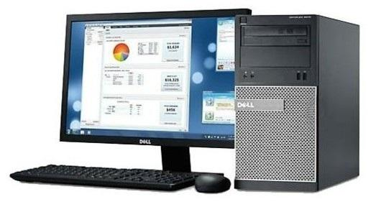
认识计算机
一个完整的计算机系统由
硬件系统 和 软件系统
两大部分组成

Slide 2
开始 Getting Started
什么是硬件系统？
计算机硬件系统就是那些看得见、摸得着的那些东西。
老鼠
铁板烧
大雄

Slide 3
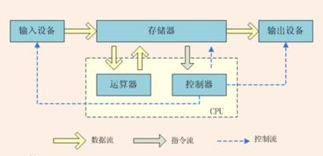
开始 Getting Started
计算机的硬件有哪些呢？
输入设备：如键盘、鼠标、扫描仪、数码相机、摄像头、麦克风等；
输出设备：如显示器、音箱、各种打印机、喇叭等；
存储器：又分内存，外存。内存如各种内存条，外存如硬盘、光盘、U盘、TF卡、SD卡等；
中央处理器 (CPU)：控制、管理
各种计算机硬件，并完成各种各
样的运算。
老鼠
铁板烧
大雄

Slide 4
开始 Getting Started
什么是软件系统？
仅有硬件系统的计算机是无法工作的，必须要有软件系统，它才能正常工作。
软件系统是各种程序的集合。
老鼠
铁板烧
软件 = 程序 + 文档 + 服务
大雄

Slide 5
开始 Getting Started
概念与术语(不准确描述)
  算法 Algorithm
    可以完成任务的步骤列表。
  程序 Program
    可以被翻译成由机器运行的算法。
老鼠
铁板烧
大雄

Slide 6
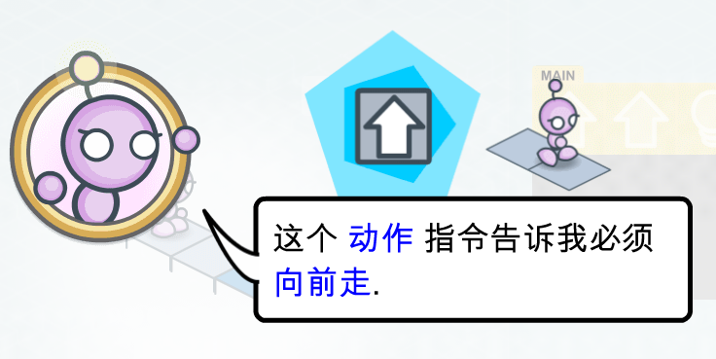
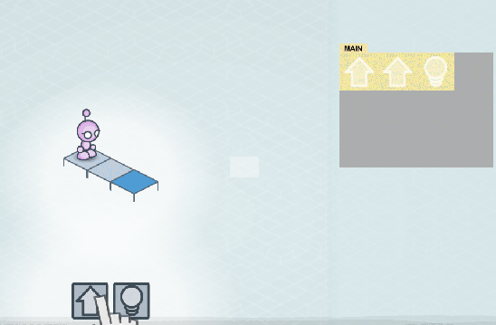
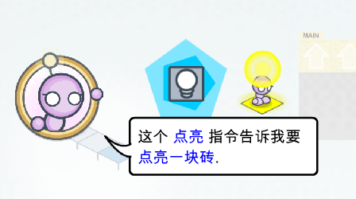
让机器人往前行走二步，点亮绿色砖块

Slide 7
第01章 C语言编程
C语言是一种功能强大、简洁的计算机语言，通过它可以编写程序，指挥计算机完成指定的任务。我们可以利用C语言创建程序(即一组指令)，并让计算机依指令行事。

Slide 8
1.1 创建C程序
C程序的创建过程有4个基本步骤或过程：编辑，编译，链接，执行。首先介绍每个过程，以及它们对创建C程序的作用 。
编辑
编译
链接
执行

Slide 9
1.1.1 编辑
编辑过程就是创建和修改C程序的源代码——我们编写的程序指令称为源代码。有些C编译器带一个编辑器，可帮助管理程序。通常，编辑器是提供了编写、管理、开发与测试程序的环境，有时也称为集成开发环境(缩写为IDE)。

Slide 10
1.1.2 编译
编译器可以将源代码转换成机器语言，在编译的过程中，会找出并报告错误。这个阶段的输入是在编辑期间产生的文件，常称为源文件。
编译器能找出程序中很多无效或无法识别的错误，以及结构错误，例如程序的某部分永远不会执行。编译器的输出结果称为对象代码(object code)，存放它们的文件称为对象文件(object file)，这些文件的扩展名在Windows环境中通常是.obj，在Linux/UNIX环境中通常是.o。编译器可以在转换过程中找出几种不同类型的错误，它们大都会阻止对象文件的创建

Slide 11
1.1.3 链接
链接器(linker)将源代码文件中由编译器产生的各种模块组合起来，再从C语言提供的程序库中添加必要的代码模块，将它们组合成一个可执行的文件。链接器也可以检测和报告错误，例如，遗漏了程序的某个部分，或者引用了一个根本不存在的库组件。

Slide 12
1.1.4 执行
执行阶段就是当成功完成了前述3个过程后，运行程序。但是，这个阶段可能会出现各种错误，包括输出错误及什么也不做，甚至使计算机崩溃。不管出现哪种情况，都必须返回编辑阶段，检查并修改源代码。

Slide 13
1.2 创建第一个程序
本节先浏览一下创建C语言程序的流程，从输入代码到执行程序的所有4个步骤。
(转dev-c)

Slide 14
1.3 编辑第一个程序
我们可以修改程序，在屏幕上输出其他信息，例如可以将程序改成：
/*Program 1.2 Your Second C Program */
#include <stdio.h>
int main(void)
{
printf("If at first you don\'t succeed， try， try， try again! ")；
return 0;
}

Slide 15
1.4 处理错误
犯错乃人之常情，没什么难为情的。幸好计算机一般不会出错，而且非常擅长于找出我们犯的错误。编译器会列出在源代码中找到的一组错误信息(甚至比我们想象的多)，通常会指出有错误的语句。此时，我们必须返回编辑阶段，找出有错误的代码并更正。
有时一个错误会使后面本来正确的语句也出现错误。这多半是程序的其他部分引用了错误语句定义的内容所造成的。当然，定义语句有错，但被定义的内容不一定有错 。

Slide 16
1.5 剖析一个简单的程序
编写并编译了第一个程序后，下面是另一个非常类似的例子，了解各行代码的作用：
/* Program 1.3 Another Simple C Program - Displaying a Quotation */
#include <stdio.h>
int main(void)
{
printf("Beware the Ides Of March!")；
return 0;
}。
注释
预处理命令
定义main（）函数
关键字
函数体
输出信息
参数
控制符

Slide 17
1.5.1 注释
上述示例的第一行代码如下：
/* Program 1.3 Another Simple C Program - Displaying a Quotation */
这不是程序代码，因为它没有告诉电脑执行操作，它只是一个注释，告诉阅读代码的人，这个程序要做什么。位于/*和*/之间的任意文本都是注释。只要编译器在源文件中找到/*，就忽略它后面的内容，一直到表示注释结束的*/为止。/*可以和*/放在同一行代码上，也可以放在不同的代码行上。

Slide 18
1.5.2 与处理命令
下面的代码行：
#include <stdio.h> /* This is a preprocessor directive */
严格说来，它不是可执行程序的一部分，但它很重要，事实上程序没有它是不执行的。符号#表示这是一个预处理指令(preprocessing directive)，告诉编译器在编译源代码之前，要先执行一些操作。编译器在编译过程开始之前的预处理阶段处理这些指令。预处理指令相当多，大多放于程序源文件的开头

Slide 19
1.5.3 定义main（）函数
函数是两个括号之间执行某组操作的一段代码。每个C程序都由一个或多个函数组成，每个C程序都必须有一个main()函数——因为每个程序总是从这个函数开始执行。因此假定创建、编译、链接了一个名为progname.exe的文件。执行它时，操作系统会调用这个程序的main()函数。

Slide 20
1.5.4 关键字
在C语言中，关键字是有特殊意义的字，所以在程序中不能将关键字用于其他目的。关键字也称为保留字。在前面的例子里，int就是一个关键字，void和return也是关键字。C语言有许多关键字，我们在学习C语言的过程中，将逐渐熟悉这些关键字。附录C列出了完整的C语言关键字表。

Slide 21
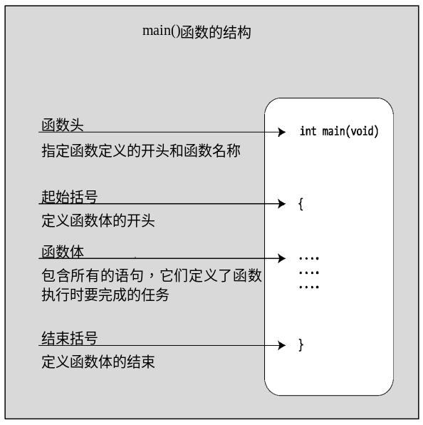
1.5.5 函数体

Slide 22
1.5.6 输出信息
例子中的main()函数体包含了—个调用printf()函数的语句：
printf("Beware the Ides of March!"); /* This line displays a quotation */
printf()是—个标准的库函数，它将引号内的信息输出到屏幕上，在这个例子里，调用这个函数会显示引号内的一段警示语：双引号内的字符串称为字符串字面量。注意这行代码用分号作为结尾。

Slide 23
1.5.7 参数
包含在函数名(如上面语句中的printf()函数)后的圆括号内的项称为参数，它指定要传送给函数的数据。当传送给函数的参数多于一个时，要用逗号分开。
在上面的例子中，函数的参数是双引号内的文本字符串。如果不喜欢例子中引号内的文本，可以改用自己想输出的句子。例如，使用马克白(Macbeth)的一句话：
printf("Out，damned Spot! Out I say!");
修改源代码后，必须再次编译及链接程序，才可执行。

Slide 24
1.5.8 控制符
反斜杠(\)在字符串里有特殊的意义，它表示转义序列的开始。转义序列可以在字符串中插入无法指定的字符，例如制表符及换行，或编译器在某些情况下会混淆的字符，例如双引号一般用于界定字符串。反斜杠后面的字符表示是哪种转义序列。在这个例子里，n表示换行。还有其他许多转义序列。显然，反斜杠是有特殊意义的，所以需要一种方式在字符串中指定反斜杠。为此，应使用两个反斜杠(\\)。同样，如果要输出双引号，就用\"

Slide 25
编程：二块瓷砖，一个长方形，长10cm，宽8cm，另一个是正方形，
长方形瓷砖面积大于正方形瓷砖面积16平方cm，正方形瓷砖边长是
多少cm？
#include <stdio.h>
#include <math.h>
int main()
{
printf("长方形瓷砖面积:%d\n",10*8);
printf("正方形瓷砖面积:%d\n",10*8-16);
printf("正方形瓷砖边长:%2.0f\n",sqrt(10*8-16));
return 0;
}

